Slide 1
直流有刷电机介绍

Slide 2
内容介绍
代码分析

Slide 3
直流有刷电机介绍
直流有刷电机（Brushed DC motor）具有结构简单、易于控制、成本低等特点， 在一些功能简单的应用场合，或者说在能够满足必要的性能、低成本和足够的可靠性的前提下， 直流有刷电机往往是一个很好的选择。例如便宜的电子玩具、各种风扇和汽车的电动座椅等。
基本的直流有刷电机在电源和电机之间只需要两根电缆，这样就可以节省配线和连接器所需的空间， 并降低电缆和连接器的成本。此外，还可以使用MOSFET/IGBT开关对直流有刷电机进行控制， 给电机提供足够好的性能的同时，整个电机控制系统也会比较便宜。

Slide 4
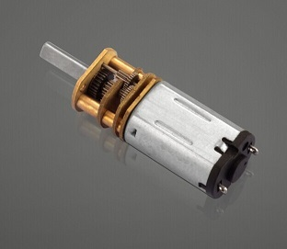
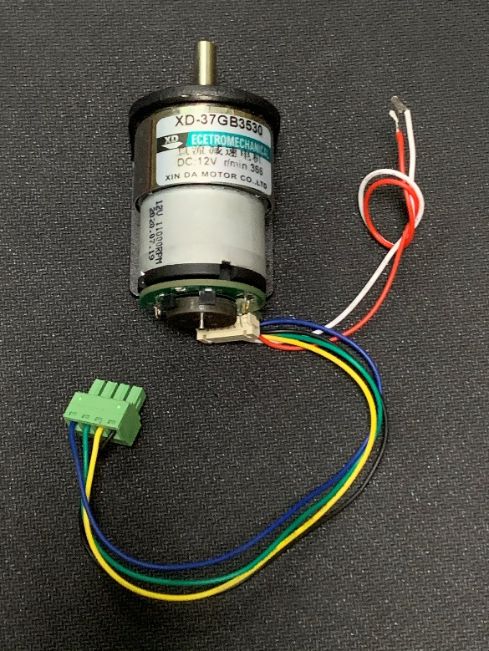
有刷电机实物图
野火有刷例程中配套的直流有刷减速电机

Slide 5
直流有刷减速电机重要参数
空载转速：正常工作电压下电机不带任何负载的转速（单位为r/min（转/分））。 空载转速由于没有反向力矩，所以输出功率和堵转情况不一样，该参数只是提供一个电机在规定电压下最大转速的参考。
空载电流：正常工作电压下电机不带任何负载的工作电流（单位mA（毫安））。越好的电机，在空载时，该值越小。
负载转速：正常工作电压下电机带负载的转速。
负载力矩：正常工作电压下电机带负载的力矩 （N·m（牛米））。
负载电流：负载电流是指电机拖动负载时实际检测到的定子电流数值。
堵转力矩：在电机受反向外力使其停止转动时的力矩。如果电机堵转现象经常出现， 则会损坏电机，或烧坏驱动芯片。所以大家选电机时，这是除转速外要考虑的参数。 堵转时间一长，电机温度上升的很快，这个值也会下降的很厉害。
堵转电流：在电机受反向外力使其停止转动时的电流，此时电流非常大，时间稍微就可能会烧毁电机， 在实际使用时应尽量避免。
减速比：是指没有减速齿轮时转速与有减速齿轮时转速之比。
功率：般指的是它的额定功率（单位W（瓦）），即在额定电压下能够长期正常运转的最大功率， 也是指电动机在制造厂所规定的额定情况下运行时, 其输出端的机械功率。

Slide 6
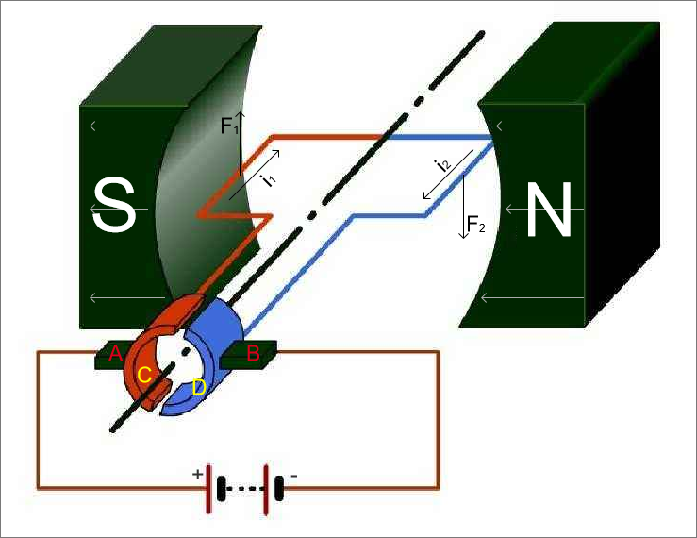
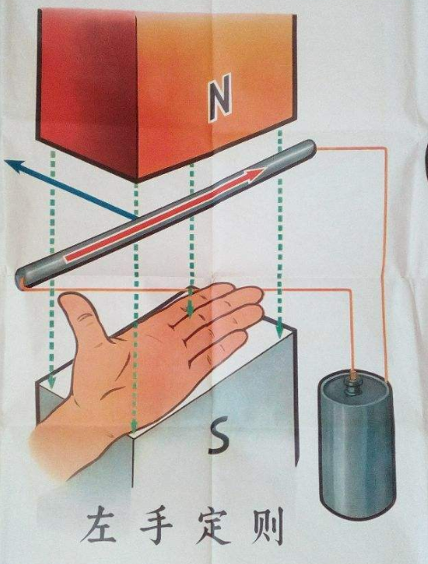
直流有刷电机工作原理
A、B：电刷
C、D：换向器
通电导线在磁场中受到力的作用
力的方向判断依据----左手定则
直流有刷电机内部结构教学模型

Slide 7
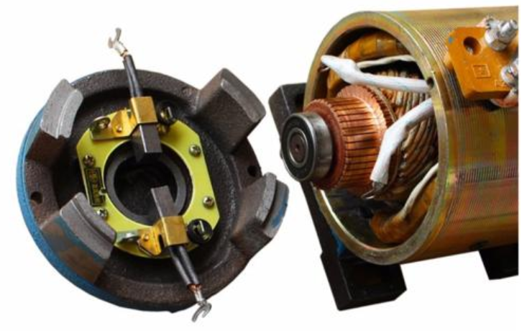
实际内部结构

Slide 8
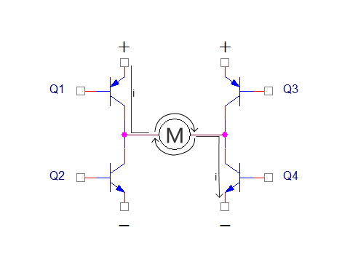

驱动电路和方法
三极管搭建的H桥电路
驱动电机运转时，Q1、Q4成对导通或Q3、Q2成对导通。

Slide 9
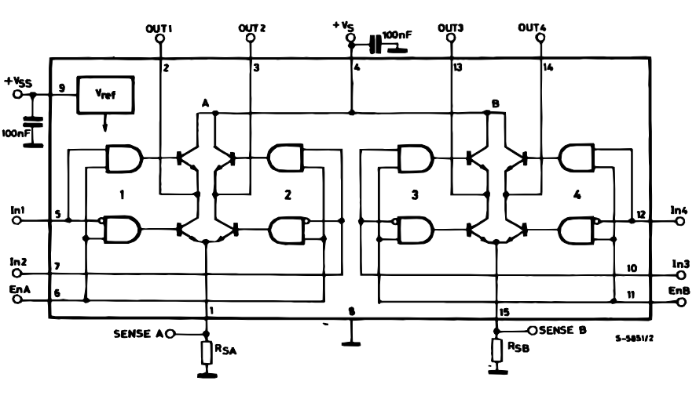
电机驱动芯片L298N
IN1 | IN2 | ENA | 电机状态
× | × | 0 | 电机停止
1 | 0 | 1 | 电机正转
0 | 1 | 1 | 电机反转
0 | 0 | 1 | 电机停止
1 | 1 | 1 | 电机停止
电机驱动芯片L298N内部结构图
L298N逻辑功能表

Slide 10
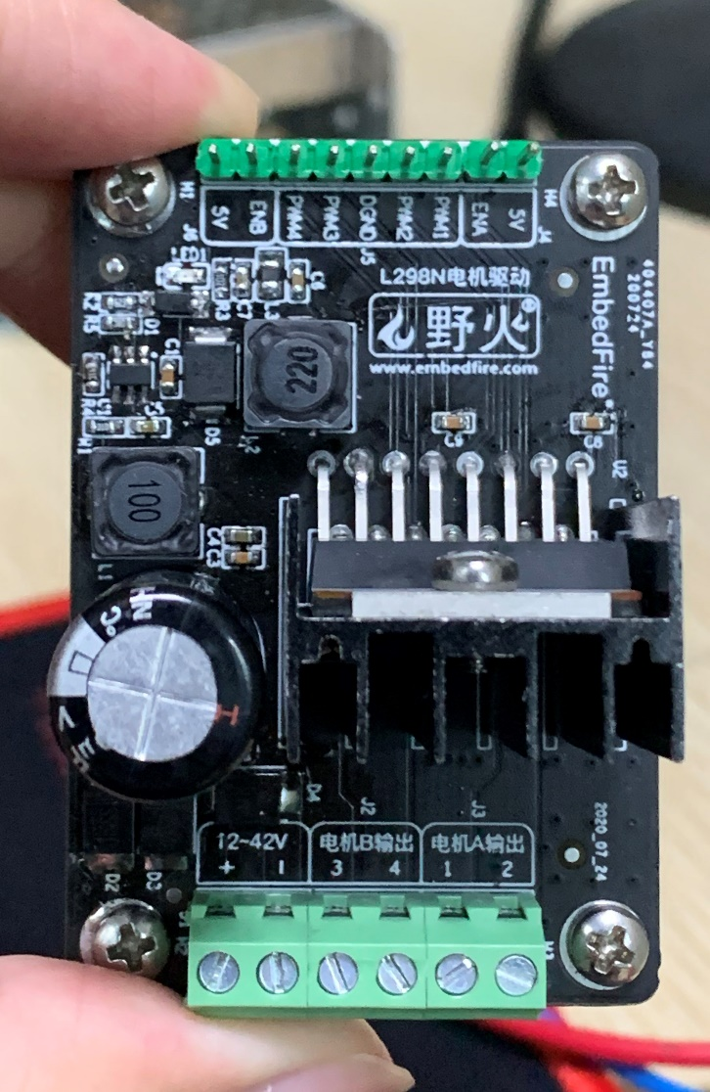
野火L298N电机驱动模块

Slide 11
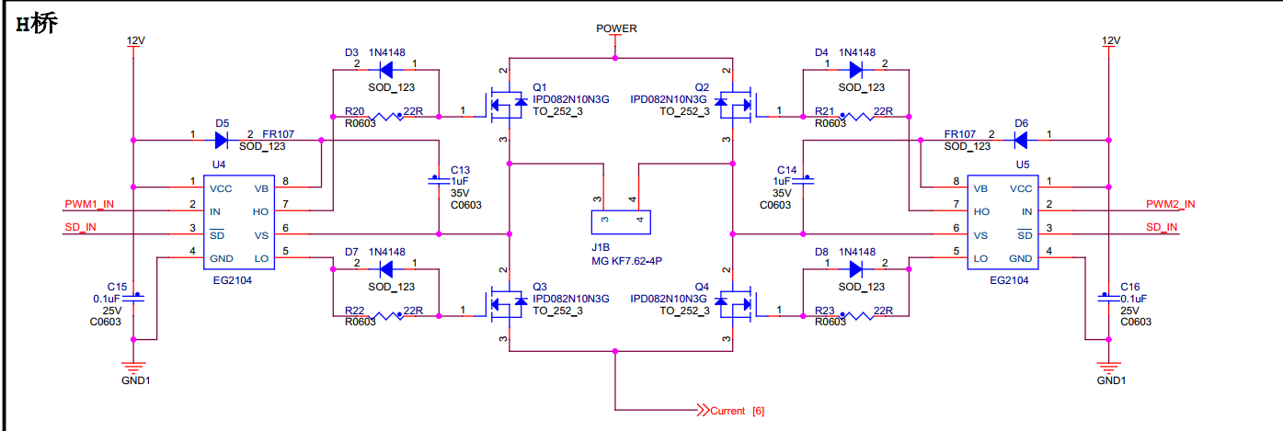
野火MOS管搭建驱动板H桥

Slide 12
野火电机驱动板

Slide 13
代码分析
实验一、《直流有刷减速电机按键控制》
实验二、《直流有刷减速电机串口控制》

Slide 14

谢谢
公众号
淘宝店铺

